Slide 2
Gli articoli si distinguono in : 1) articoli determinativi che si usano in riferimento a cose, persone o animali determinati e noti. 2)Articoli indeterminativi che si usano in riferimento a cose, persone o animali indeterminati, non noti
Come si usano gli articoli maschili
Uno e lo (singolare davanti a nomi che iniziano con z- x-ps- gn- s +consonante
* lo /uno zoccolo; uno /lo psichiatra; lo/uno spago
lo / uno gnomo ecc..)
Gli ( Plurale solo per l’articolo lo, uno non ha il plurale ( gli zoccoli, gli gnomi, gli psichiatri).
L’ (Singolare davanti a nomi che iniziano per vocale : l’albero, l’amico, l’areo …).
Un singolare non vuole l’apostrofo davanti a nomi maschili che inizino per vocale: un albero, un amico..
Gli (Plurale solo per l’articolo determinativo: gli alberi, gli amici, gli aerei..)

Slide 3
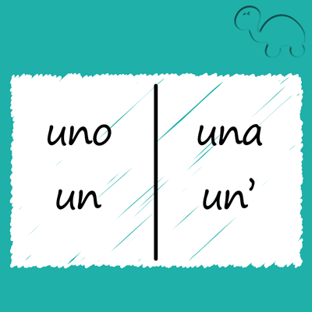
Articoli indeterminativi: si usano in riferimento a cose, persone indeterminate, non note
Gli articoli indeterminativi non hanno plurale. Pertanto per esprimere una quantità indeterminata al plurale dobbiamo usare il plurale degli articoli partitivi.
Articoli partitivi: esprimono una quantità indeterminata, una parte di un tutto.
Singolare un panino, plurale dei panini; Singolare un albero, plurale degli alberi; una mamma, plurale delle mamme, singolare uno gnomo, plurale degli gnomi.

Slide 4
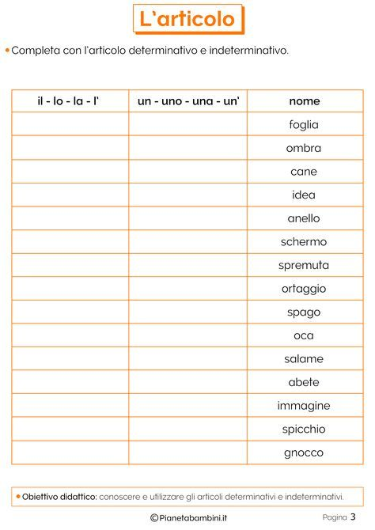

Slide 5
Definite and

Slide 6
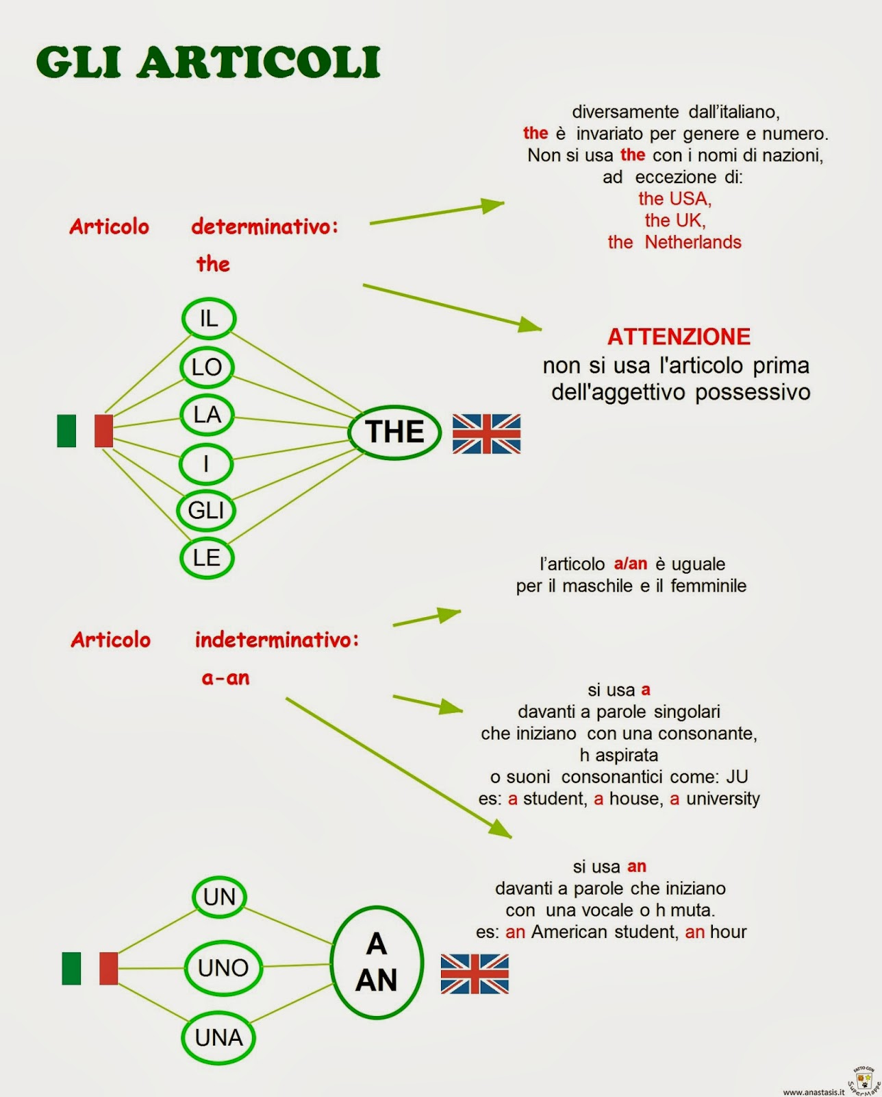

Slide 7
Copy these exercises on the copybook and complete. Complete with definite article ….sun …..car …..flower … .pen … .book …. apple …..boy ….. girl … ice-cream … .chocolate ……banana ……spider ……cat ……dog ……pumpkin ……teacher ……sister

Slide 8
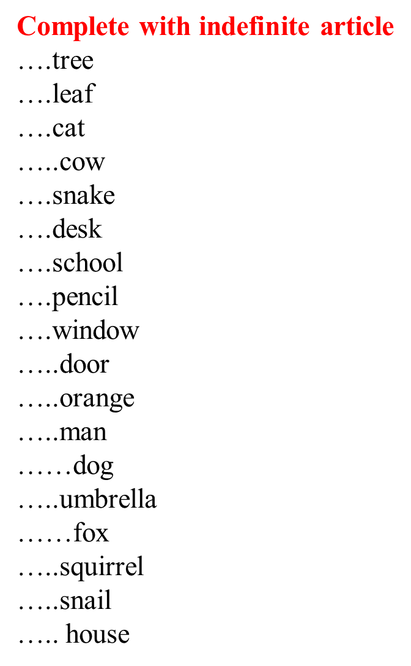

Slide 9
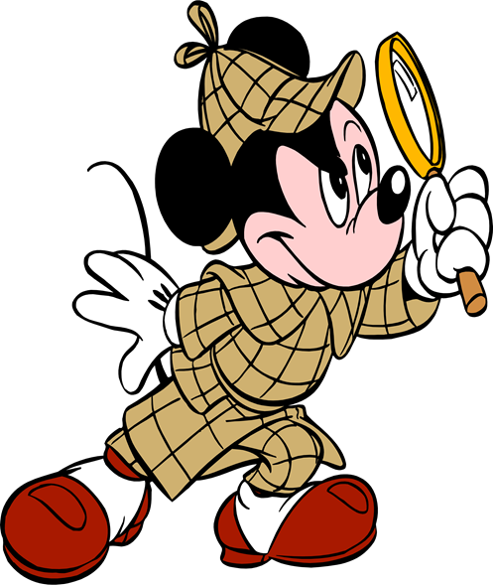
Cos’è la storia, chi è lo storico
La parola storia vuol dire indagine, ricerca.
La storia infatti ricerca e studia tutti gli elementi che permettono di ricostruire i fatti accaduti nel passato.
Lo storico è lo studioso che racconta e descrive la storia.
Per fare questo si serve delle tracce che il passato ha lasciato:
le raccoglie
le studia
le ordina
ricostruisce gli avvenimenti del passato e, se questo non è possibile, fa delle ipotesi.

Slide 10
Le fonti storiche
Le tracce del passato studiate dallo storico sono dette fonti.
Una fonte può essere
ORALE: è il racconto di un fatto realmente accaduto da parte di un “testimone” diretto. Questo tipo di fonte è detta testimonianza.
SCRITTA: riguarda tutti i documenti scritti (lettere, diari, quaderni, libri...)
VISIVA: è costituita da un'immagine (fotografie, dipinti, carte geografiche...)
MATERIALE: comprende tutte le cose rimaste del passato: resti di animali, piante ed oggetti antichi. Questo tipo di fonte è detta reperto.

